Slide 1
Stored Procedures

Slide 2
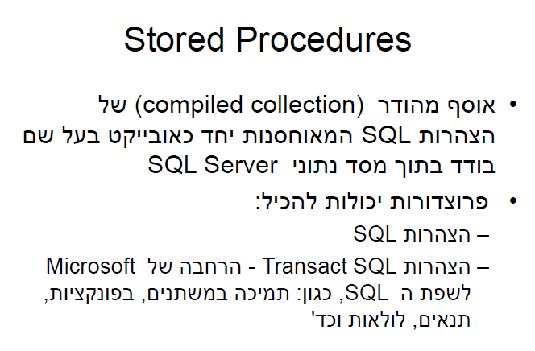
מהו Stored Procedure

Slide 3
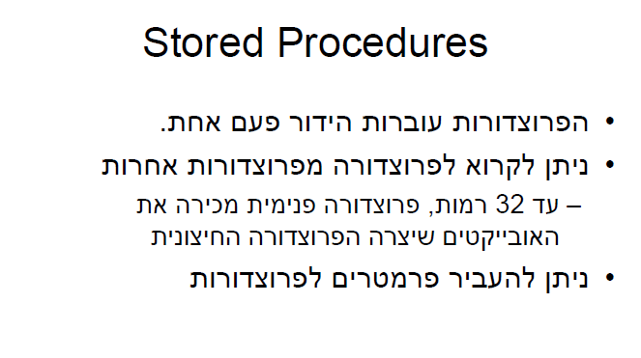
מהו Stored procedure

Slide 4
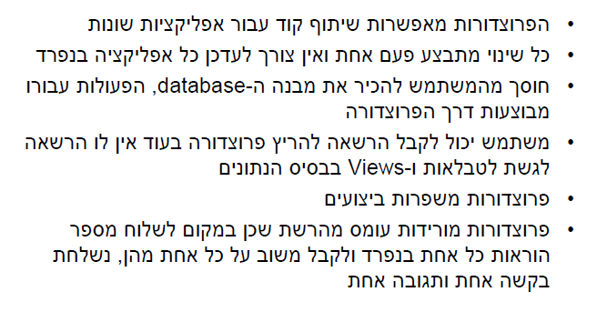
יתרונות ה- stored procedure

Slide 5
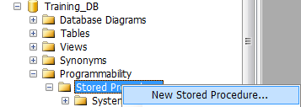
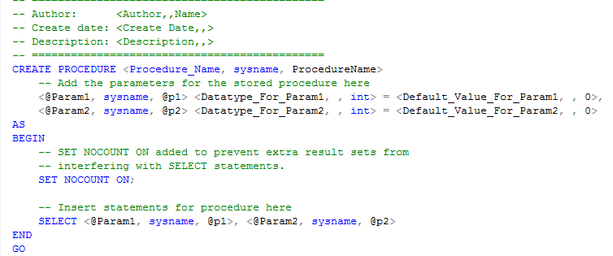
ביצירת הפרוצדורה תיווצר תבנית מוכנה למילוי
יצירת SP חדש

Slide 6
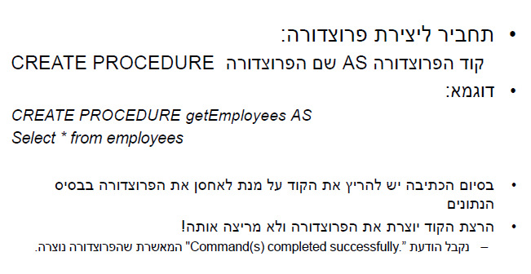
יצירת stored procedure

Slide 7
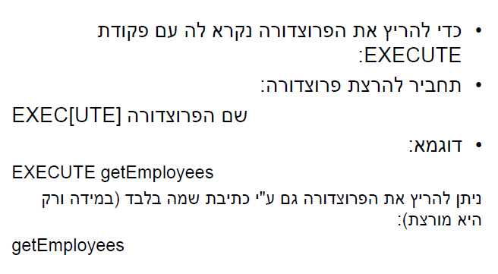
הרצת stored procedure

Slide 8
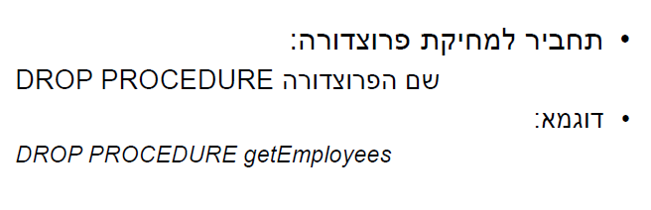
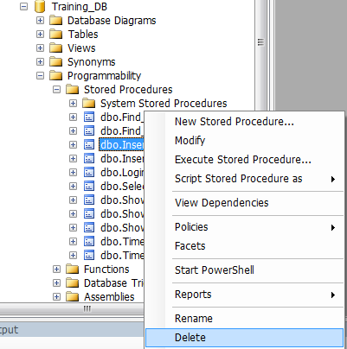
מחיקת stored procedure
ניתן גם למחוק בצורה הבאה:

Slide 9
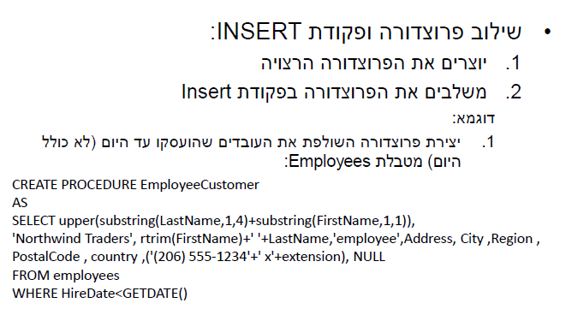
שילוב פקודת DML בפרוצדורה

Slide 10
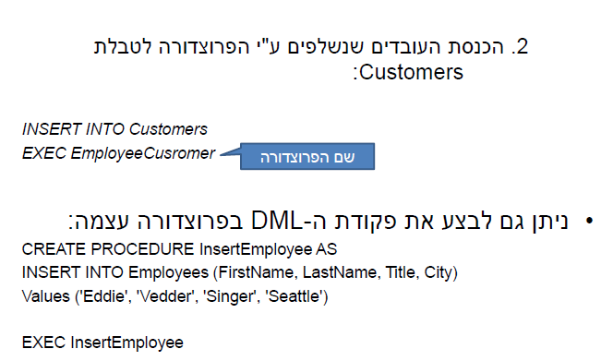
שילוב פקודת INSERT בתוך פרוצדורה

Slide 11
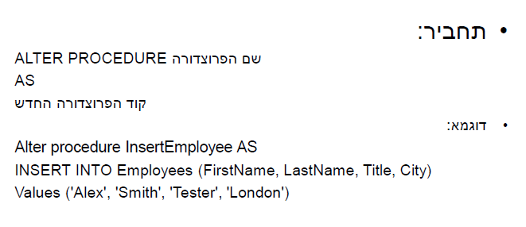
שינוי תוכן הפרוצדורה

Slide 12
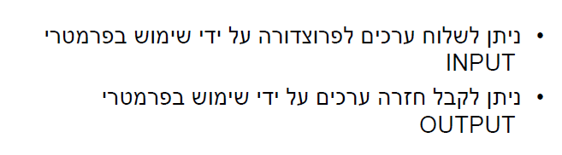
פרמטרים ב-stored procedure

Slide 13
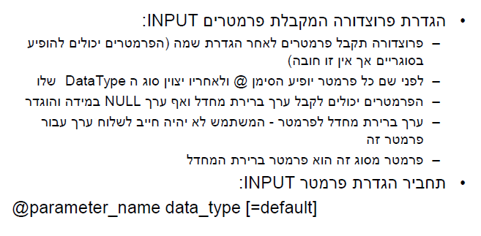
פרמטרים ב-stored procedure (INPUT)

Slide 14
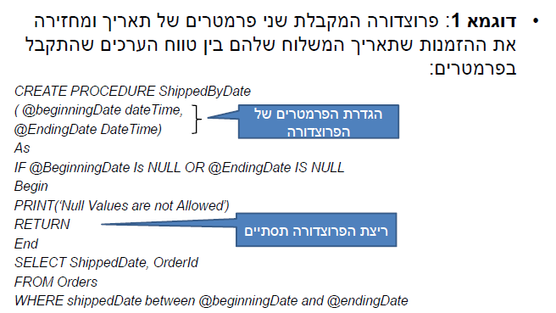
פרמטרים להכנסה כ-input ב-SP (דוגמא 1)

Slide 15
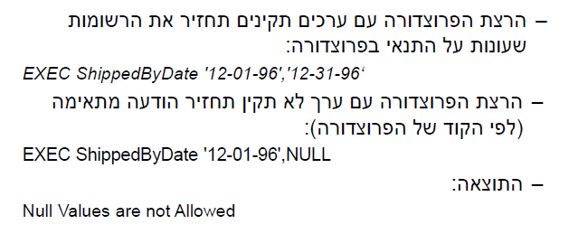
פרמטרים להכנסה כ-input ב-SP (דוגמא 1)

Slide 16
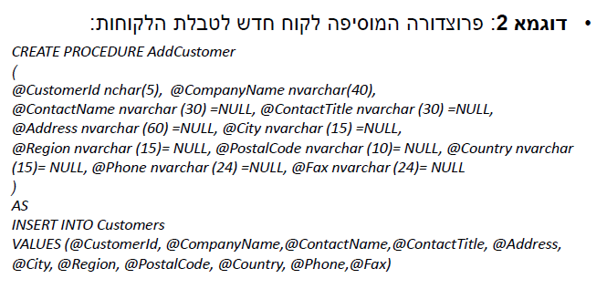
פרמטרים להכנסה כ-input ב-SP (דוגמא 2)

Slide 17
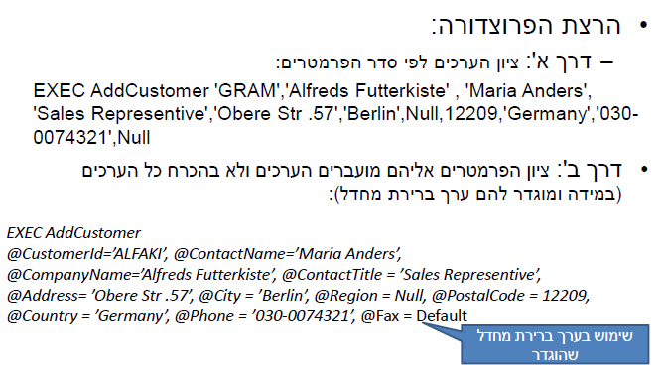
פרמטרים בפרוצדורה (INPUT)

Slide 18
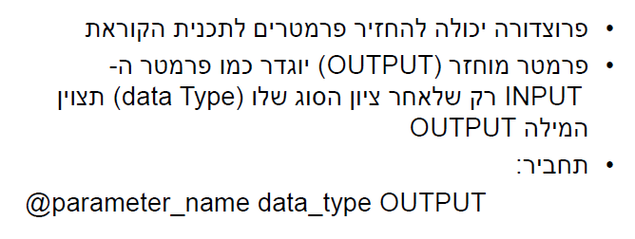
החזרת פרמטרים מ-SP (OUTPUT)

Slide 19
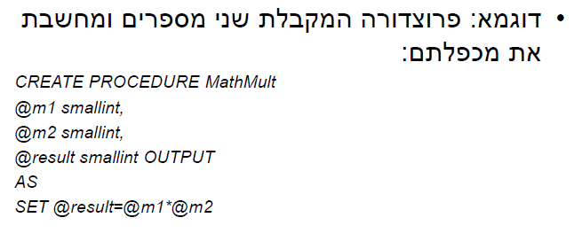
החזרת פרמטרים מ-SP (דוגמא 1)

Slide 20
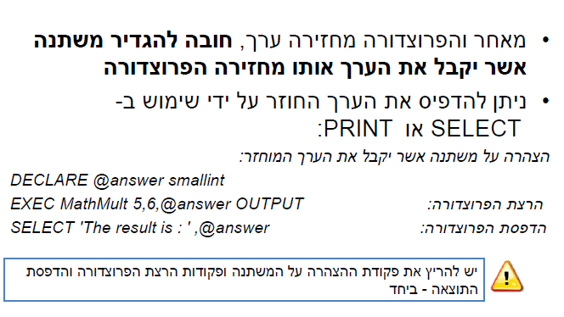
הרצתSP המחזירה ערך (OUTPUT)

Slide 21
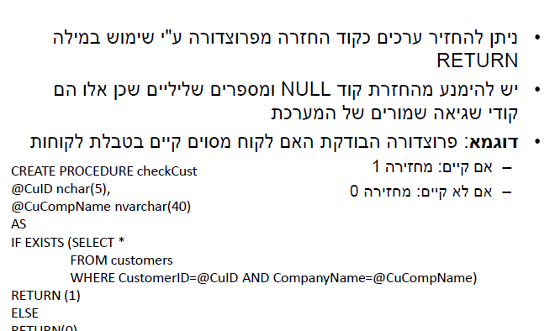
שימוש במילה השמורה return

Slide 22
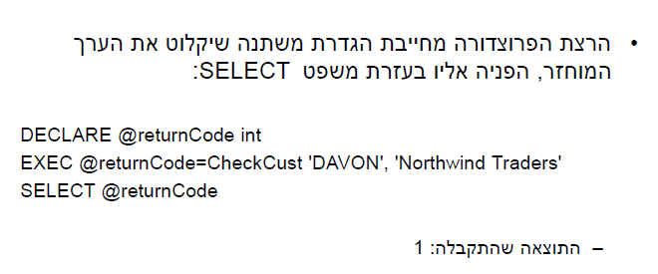
החזרת return (דוגמא)

Slide 23
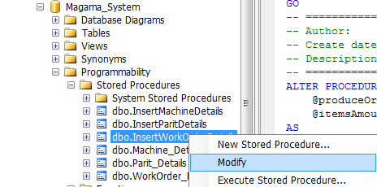
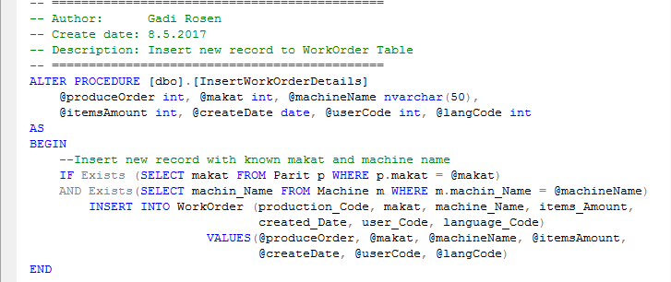
בעדכון הפרוצדורה תיפתח הפרוצדורה שנוצרה
עדכון SP קיים

Slide 24
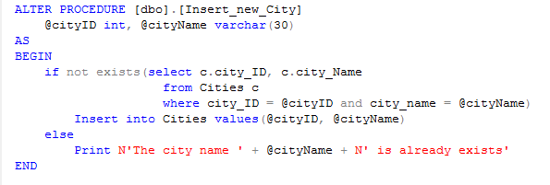
דוגמת SP

Slide 25
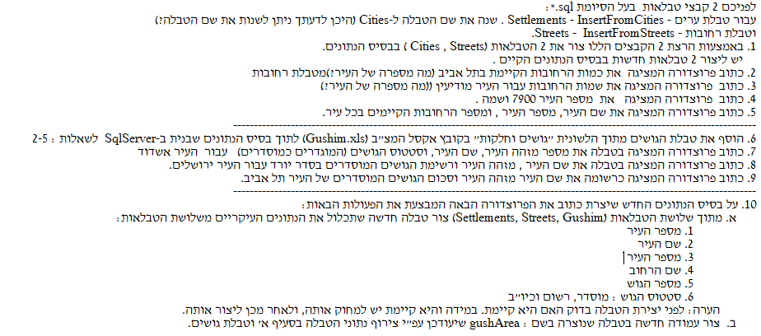
תרגול

Slide 26
תירגול (המשך)

